Slide 1
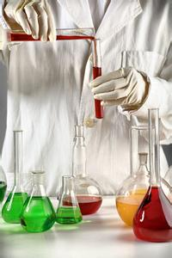

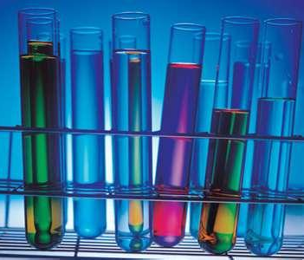
课程名称：大学化学实验
授课教师：杨文君
2020-9-3

Slide 2
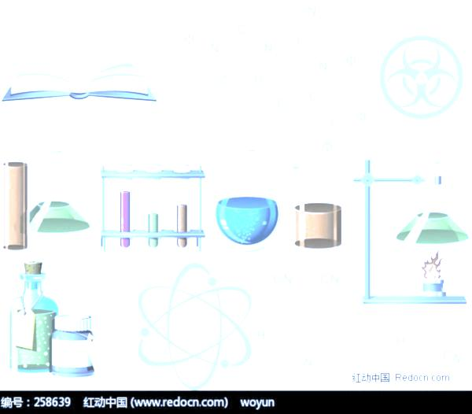
一、化学实验室安全
二、玻璃器皿清洗
三、实验项目：
1、化学反应速率与活化能的测定
2、荧光防伪材料的制备与应用
3、茶叶中咖啡因的提取

Slide 3
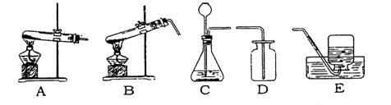
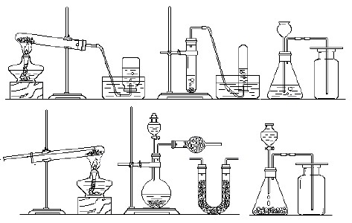
化学实验室安全
化学实验室是一个危险的工作环境，因为常常要使用一些危险的药品，这些潜在的危险通常是不可避免的。为预防危险发生，首先应认识危险的存在，了解作业环境中可能存在的安全隐患，并采取适当的安全和健康措施，以保证实验工作安全而有效的进行。
实验室通常要使用各种有机化学试剂、玻璃装置及电气设备等，样品处理时经常采用加热、蒸馏、萃取等方法操作，在实验中直接或间接接触各种危险因素是不可避免的，实验人员在进入实验之前，应了解实验过程和所使用化学试剂所存在的潜藏危险，针对危险隐患，采取必要的安全和健康措施，将危险降到最低。

Slide 4
化学实验室安全
一、化学品的管理
（1）化学药品保管室要阴凉、通风、干燥，有防火防盗设施。禁止吸烟和使用明火，有火源（如电炉通电）时，须有人看守。
（2）化学药品要由可靠的、有化学专业知识的人专门管理。
（3）化学药品应按性质分类存放，并采用科学的保管方法。（4）化学药品应在容器外贴上标签。
（5）危险药品、一般药品应分开管理，危险药品必须存入专柜存放，并由专人按要求管理。对剧毒、强腐蚀、易燃易爆药品应根据具体的使用量随用随领。

Slide 5
化学实验室安全
二、化学实验室安全隐患
1．化学中毒危险性
化学中毒的主要原因：由呼吸道吸入有毒的蒸气；有毒药品通过皮肤吸收进入人体；吃进被有毒物质污染的食物或饮料；品尝或误食有毒药品等。
2. 化学灼伤危险性
皮肤直接接触强腐蚀性物质、强氧化剂、强还原剂
3.实验室防火
化学实验室里火是非常危险的，这是因为化学实验中经常使用有机试剂，有机试剂易燃、易爆并且有毒；样品的加热、蒸馏、萃取操作等，如果处理不当，操作失灵，再遇上高温、明火、创击、容器破裂或没有遵守安全操作规程等，往往会发生火灾爆炸的危险。
4. 机械伤害危险性
分析中经常用到玻璃器皿，操作时稍有疏忽，很易造成皮肤与手指创伤或割伤。

Slide 6
化学实验室安全
三、预防措施
（1）保护好眼睛，防止眼睛受刺激气体的熏染，防止任何化学药品特别是强酸、强碱等进入眼内。
（2）禁止用手直接取用化学药品，使用一些腐蚀和有毒药品，尽可能做好防护措施，倾倒时，切勿直对容器口俯视。
（3）尽量避免吸入任何有毒气体，实验室里应该备有可靠的通风设备。在使用一些有毒、刺激性的药品时，或一些易放出挥发性气体或毒性蒸气的反应，应在通风橱内完成。
（4）用量取酸、碱等液体，避免药品与皮肤接触，一些腐蚀性的酸液和药品很容易通过皮肤被吸收。在进行实验室常规性工作时，最好戴上防护手套，当使用一些腐蚀和有毒药品，尽可能做好防护措施。
（5）不能用鼻直接对准试剂瓶口辨别气味，应将试剂瓶口离鼻子远一些，在用手轻轻煽动瓶口气流，稍嗅其味即可。
（6）稀释浓硫酸时，必须在耐热容器中进行。将浓硫酸徐徐倒入不断搅拌的水中，绝不能把水加入浓硫酸中。

Slide 7
化学实验室安全
四、实验室防火防爆及灭火
（1）易燃物质不宜大量存放于实验室中，应贮存在密闭容器内，放于阴凉通风处。
（2）加热、蒸馏易燃液体时，不能用明火或油浴加热，并且周围不得有明火。实验过程中应及时查看检查，不得离开操作岗位。
(3) 实验中使用或倾注易燃物时，要远离有明火。
(4) 不慎将易燃物倾倒在实验台或地面时，必须迅速断开附近的加热源；用毛巾或抹布将液体吸干；室内立即通风、换气；手上或身上沾有易燃物时，立即清洗干净，不得靠近火源。
(5)加热用酒精灯、电炉等加热器使用完毕，应立即关闭。

Slide 8
化学实验室安全
(6) 灼热的物品不能直接放置在操作台上，温度较高的电加热器应放置在石棉板上。
(7) 期检查实验室气路、线路是否完好。
(8) 气体高压钢瓶必须分类保管，远离明火、热源，不得与电线接触，避免暴晒与强烈震动。必须与爆炸物品、氧化剂、易燃物、自燃物及腐蚀性物品隔离。
(9) 钢瓶要直立固定，开启钢瓶时，人站于侧面，开阀要缓慢。
(10)实验室应配备消防器材，实验人员要熟悉其使用方法并掌握有关的灭火知识。（水、干粉、二氧化碳灭火器、砂子、灭火毯等）
(11)当发生突发性危险化学品泄漏或火灾爆炸事故时，现场人员在保护好自身安全的情况下，针对现场情况，及时采取灭火措施，并向有关部门报警。

Slide 9
化学实验室安全
五、有毒化学物质的处理
废气
少量废气应由通风橱排至室外，毒性大的气体则采取吸附、吸收、氧化、分解等方法处理后排放。
为减少汞液面的蒸发，可在汞液面覆盖化学液体。对于溅落的汞，大颗粒可用吸尔球拣起，地面可洒上多硫化钙、硫磺或漂白粉等。
废固
废试剂瓶、废玻璃管、一些碎玻璃等放入指定的盛放没有危险的废弃物的容器里。
毒性废弃物应放入有特别标志的容器里。一些特殊的有毒化学试剂在丢弃前应当经过适当处理以减小其毒性。

Slide 10
化学实验室安全
废液：
无机酸类：将废液慢慢倒入过量的含NaCO₃、Ca(OH)₂的水溶液或废碱中和后用大量水冲洗。
含Hg、As、Sb等离子废液控制废液酸度0.3mol/L使其成为硫化物沉淀。
含氰废液加入NaOH使PH值在10以上，加入过量的KMnO₄溶液，使CN⁻氧化分解。
含燃有机物在合适的地方将这些溶剂点燃，而不应当倒入下水道。
有些有机溶剂可回收利用，经过水洗废液、再用试剂处理后，最后重新蒸馏收集沸点左右的馏分加以利用等。

Slide 11
化学实验室安全
六、实验室安全守则
1、严格执行实验室安全操作规程，不得随意更改操作程序。
2、凡进行有危险性实验，先检查防护措施是否妥当再进行实验，实验中不得擅自离开，完成实验后做好善后工作。
3、加强个人防护意识，操作时戴好劳保用品，有害或刺激、易挥发气体在通风橱内进行，腐蚀或刺激性试剂如强酸、碱、乙酸等取用时尽可能做好防护措施，倾倒时，切勿直对容器口俯视，移取时禁用裸手直接拿取。
4、不使用无标签容器存放的试剂，实验产生的废液、废物集中处理，不随意排放。
5、往玻璃管上套橡皮管时，先用水浸湿橡皮管的内口，一手戴线手套慢慢转动玻璃管，不能用力过猛。
6、遵守安全用电、用水要求，不擅自拆修检测设备。

Slide 12
化学实验室安全
7、实验人员应熟悉消防器材的使用方法并掌握有关灭火知识
8、经常检查气体钢瓶接口及气路管线是否密封完好，并保持钢瓶室通风。
9、一旦出现火灾，首先应撤除火源，关闭电源，用砂子或灭火器灭火，并及时向领导汇报。
实验室灭火原则：移去或隔绝燃料的来源，隔绝空气（氧）、降低温度。
10、实验结束，人员离室前要检查水、电、燃气和门窗，确保安全。

Slide 13
化学实验室安全
割伤
在实验工作时，被碎玻璃割伤是很常见的事。伤口需要用清水冲洗至少10分钟，以便将残留的化学药品和一些碎的玻璃渣冲洗干净。伤口需要用创可贴或胶布裹好，使其迅速止血，立即到医院接受医治。
实验室应备好急救箱，以备应急。

Slide 14
玻璃器皿清洗
1清洁剂及使用范围 1.1 常用清洁剂：肥皂、肥皂液、洗衣粉、去污粉、洗液、有机溶剂等。 1.2 肥皂、肥皂液、洗衣粉、去污粉用于可以用刷子直接刷洗的仪器，如烧杯、锥形瓶、试剂瓶等。 1.3 洗液多用于不便于用刷子刷洗的仪器，如滴定管、移液管、容量瓶、比色管、垂熔玻璃漏斗等；也用于长久不用的玻璃仪器，如刷子刷不掉的污垢。 1.4 有机溶剂可洗有油腻的仪器。

Slide 15
玻璃器皿清洗
2 洗液的配制方法及使用范围
2.1 重铬酸钾洗液：取50g磨细的重铬酸钾或重铬酸钠置于100ml热水中，加热使其完全溶解，放冷，将浓硫酸缓缓边搅拌边加入，逐渐析出重铬酸钾红色沉淀，再继续加即溶解，加入硫酸大约为875～900ml。
2.2 碱性乙醇溶液：将6g氢氧化钠溶于6ml的水中，再加50ml95%乙醇配成，贮于胶塞玻璃瓶中备用。可用于洗涤油脂、焦油、树脂沾污的仪器。
2.3 碱性高锰酸钾洗液：4g高锰酸钾溶于水中，加入10g氢氧化钾用水稀释至于1000ml而成。此液用于清洗油污或其它有机物质。
2.4 草酸洗液：5～10g草酸溶于100ml水中，加入少量浓硫酸。此溶液用于洗涤高锰酸钾洗后产生的二氧化锰。
2.5 碘—碘化钾洗液：1g碘和2g碘化钾溶于水中，用水稀释至100ml而成。用于洗涤硝酸银黑褐色残留污物。
2.6 有机溶剂：苯、乙醚、丙酮、二氯乙烷、氯仿、乙醇等可洗去油污或溶于该溶剂的有机物质，使用时注意安全，注意溶剂的毒性和可燃性

Slide 16
玻璃器皿清洗
3 洗涤方法及要求 3.1 一般的玻璃仪器先用自来水冲洗，然后用洗衣粉、洗洁精等擦洗，再用自来水清洗，最后用水冲洗三次。 3.2 精密或难刷的仪器（滴定管、容量瓶、移液管、垂熔玻璃漏斗等）先用自来水冲洗，沥干，用洗液浸泡后，再用自来水冲洗，最后用水冲洗。 3.3 一个洗净的玻璃仪器应不沾油腻，不挂水珠，否则应重洗，直至达到要求为止。

Slide 17
玻璃器皿清洗
4 注意事项 4.1 清洁液有很强的腐蚀性，使用时需小心。 4.2 被煤油、矿物油、蜡等污染的器皿，不宜用清洁液，可用石灰乳或稀碱液洗去。 4.3 被钡所污染的器皿，也不能用清洁液洗，因为生成的硫酸钡很难从器皿壁上除去。 4.4 碱性高锰酸钾洗液碱性较强，洗涤时间不宜过长。

Slide 18
化学实验室安全视频
https://video.tudou.com/v/XMjM3MjQ0ODY1Mg==.html?__fr=oldtd
https://v.qq.com/x/page/y0886vyv3is.html

Slide 19
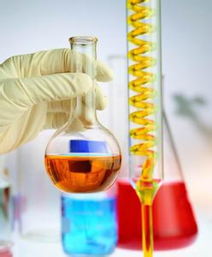
谢谢大家！

